Slide 1
中国高校计算机大赛
大数据挑战赛
团队：华中科技大学-小赵的名义
指导老师：葛俊锋
答辩人：刘玉盼
Notes:
老师们，同学们大家上午好，很荣幸能够站到这里同大家一起交流，接下来由我介绍我们组的实现方案

Slide 2
Content
遗留问题
特征介绍
4
总 结
数据分析
2
5
1
3
模型融合
Notes:
我将从数据分析、特征介绍、以及模型融合几个方面详细说明，还会涉及几个到目前还没解决的问题

Slide 3
01
数据分析
Notes:
数据分析主要针对3000条训练样本，尤其是最后400条的机器轨迹

Slide 4
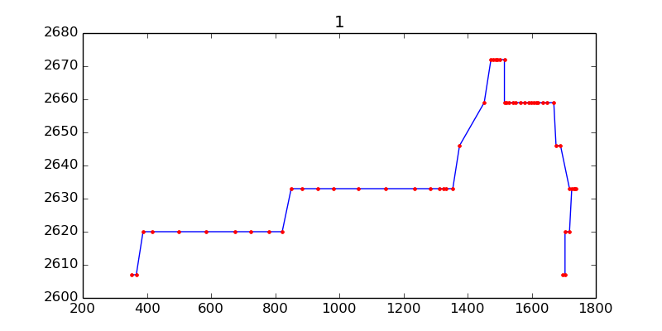
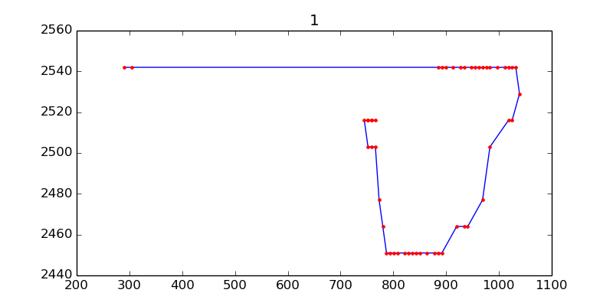
数据分析
对于正常轨迹来说，部分样本x方向存在回退，而机器轨迹都满足
x-y
Notes:
从这3000条中可以得出结论，只要样本的deltax存在小于0的值，那它就是正常轨迹。相信这个规则大家都发现了。但是初赛10w条a测试集中有200多机器样本存在deltax小于0。复赛200w测试集中我估计这个数量在1w-3w之间，当然不一定准确，只是个人估计

Slide 5
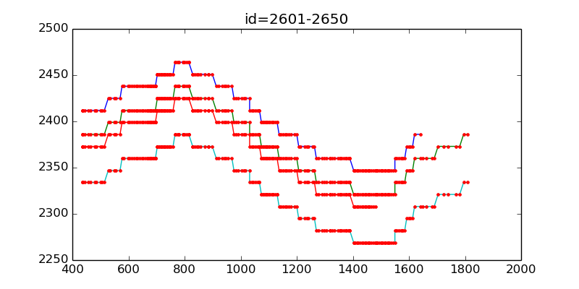
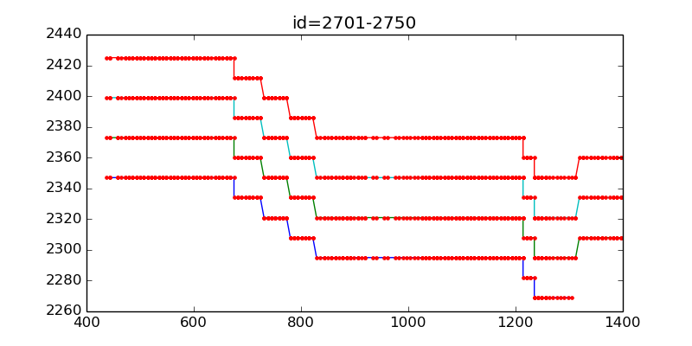
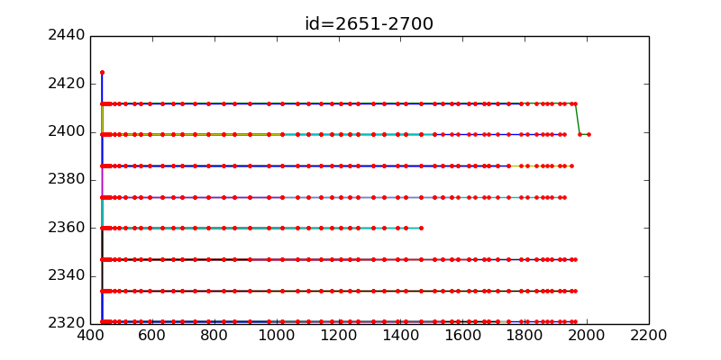
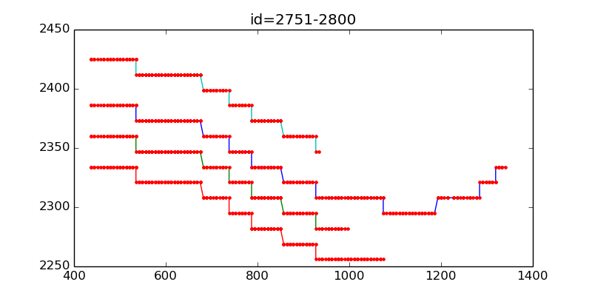
数据分析
轨迹前半部分惊人的一致!!!
x-y
x-y
Notes:
我们发现400条机器轨迹中的前200，也就是id从2601到2800，有这样一个规律，每50个点一组，样本中前面的点横坐标完全一样，两个样本纵坐标差值一样。也就是说一组里边都是由一个基础样本x方向延伸，y方向平移得出来的。这是我们在复赛中发现的，不知道大家看到这个规律有什么感受，我不相信只有我们一组发现了这个规律

Slide 6
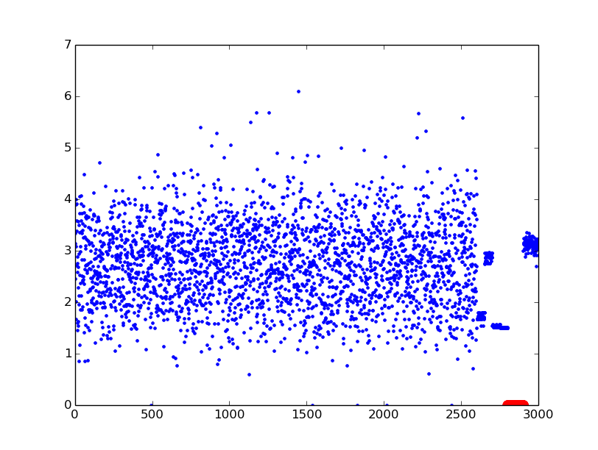
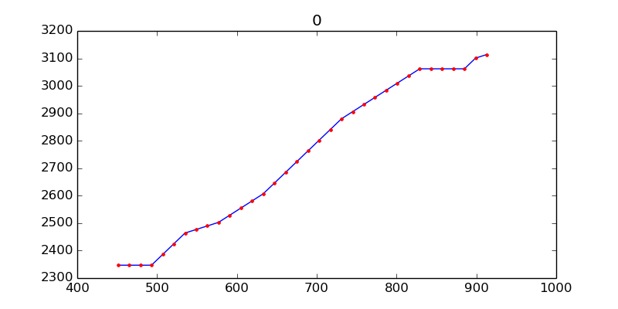
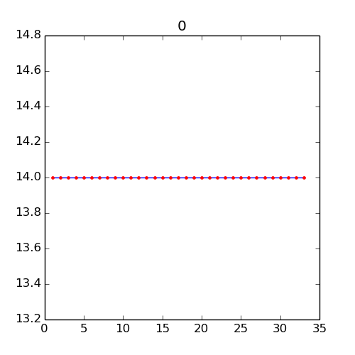
数据分析
id-std( )
x-y(id=2820)
Notes:
左边的图横坐标是id纵坐标是样本deltax的标准差，红色段id是从2801到2900

Slide 7
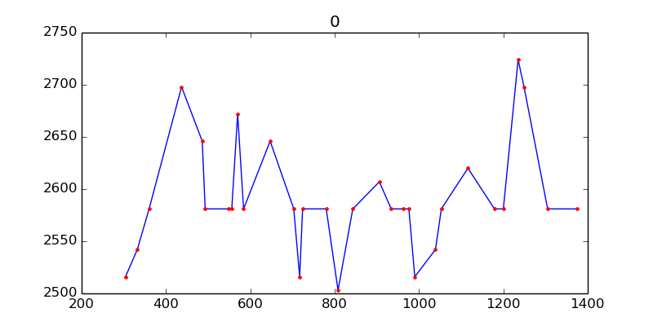
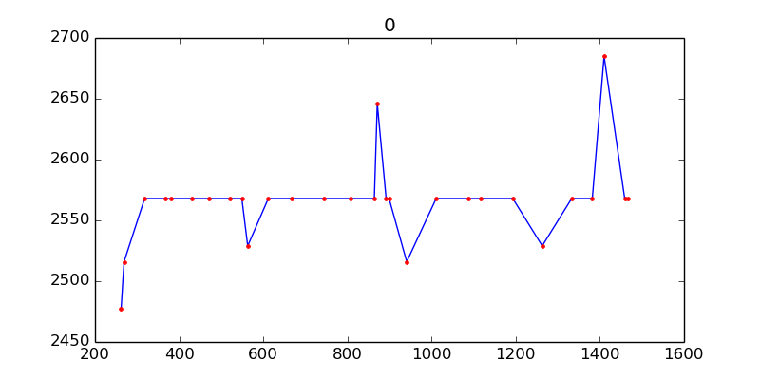
数据分析
2901-3000最后一个点总是位于点数最多的横线上。
x-y
Notes:
id从2901到3000，不太清楚为什么会出现这种情况

Slide 8
02
特征工程

Slide 9
特征工程
统计信息
图形分析
特征修饰
特征筛选
本方案总共设计了38个特征，特征工程主要围绕基本统计信息和图形分析展开。另外还通过对一些效用低下的特征进行改进，使其起到更为重要的作用。

Slide 10
特征工程
统计信息
通过基本的数学运算得到的特征，例如：
X最小值
X差分的最大值、最小值
Y差分的平均值、方差
X方向速度差分的平均值、方差
轨迹到目标点距离差分最大值
......

Slide 11
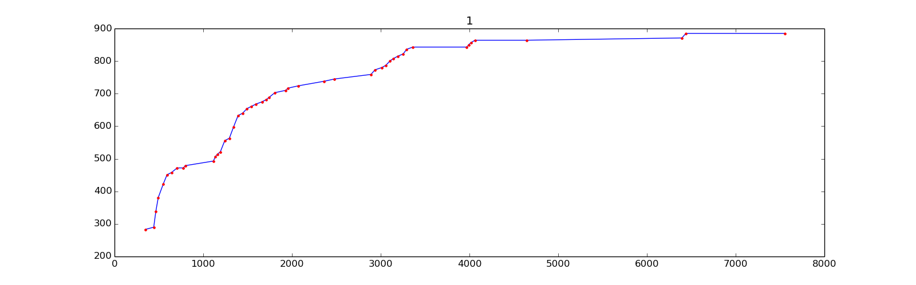
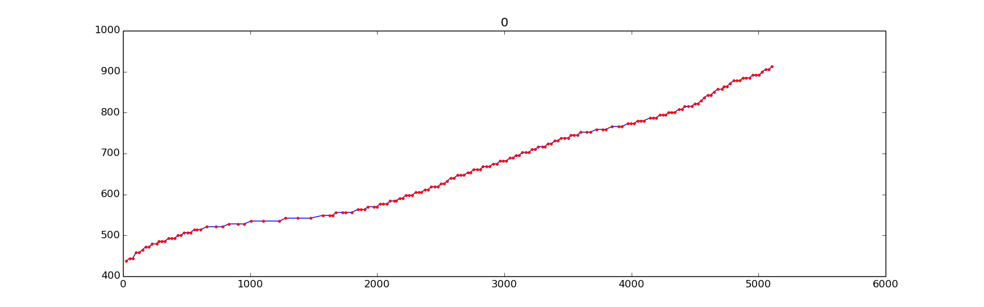
特征工程
图形分析
由t-x图可看出，正常轨迹x路程走到一半所用时间比上总时间(time_ratio=t1/t)的值明显小于机器轨迹
t-x
Notes:
正常轨迹凸一些，机器轨迹要凹一些

Slide 12
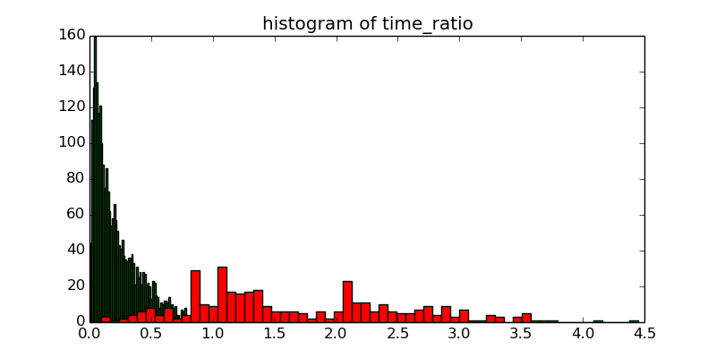
特征工程
图形分析
绿色为正常轨迹，红色为机器轨迹
time_ratio数量分布
+2

Slide 13
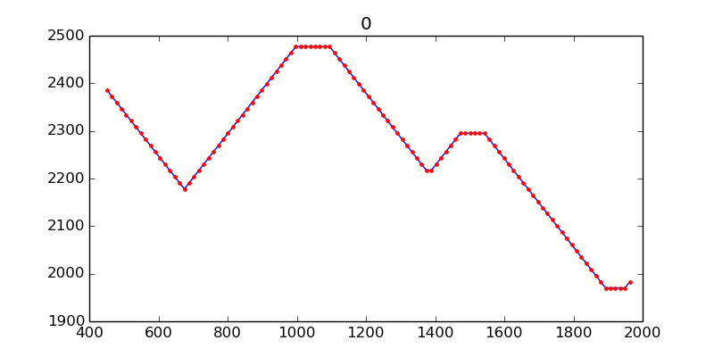
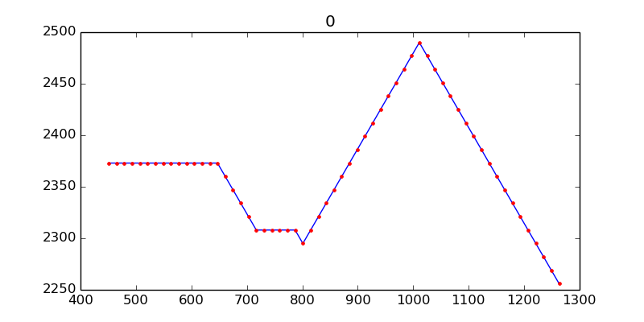
特征工程
图形分析
正常轨迹不太可能出现斜直线，由此得出特征：处于斜线上的点数比上总点数
x-y
Notes:
当然还有其他的比如尖角的个数，直观上最后100条尖角个数是比较多的一一列举了

Slide 14
特征工程
特征修饰
有些特征本身重要性排名较低，例如样本点数、轨迹总长度等，但是通过除以总时间或点数修饰之后排名明显上升。
Notes:
如果强行加个名字的话这应该是叫做密度，除此之外其他特征最大值比最小值，第一个点的速度，还查阅了很多相关文献，但是里边介绍的特征效果一般

Slide 15
特征工程
特征筛选
初期参考了训练的logloss，后期主要依据特征重要性排名和线上分数。
Notes:
其他特征，特征筛选

Slide 16
03
模型融合

Slide 17
模型融合
初赛阶段
将x有回退的样本全部丢掉，
使用LightGBM和XGBoost两种模型，各取其前20000条求交集。
Notes:
大概有19000+
事实上x有回退的样本中有200+机器轨迹

Slide 18
模型融合
复赛阶段
采用XGBoost和RandomForests模型。经提交验证，得出如下结论：
200W正式样本中存在一定数量的x有回退的机器轨迹；
x有回退的机器轨迹数量远小于x无回退的数量；
XGBoost模型所得分数高于RandomForests模型
Notes:
这三条是后面模型融合设计的依据

Slide 19
模型融合
Step1
利用3000训练样例提取特征，分别用xgboost和randomforest训练；
将200w测试样本提取出的特征分为x无回退和有回退两部分，分别通过Step1中的两个模型，得到SXgb0、SXgb1、SRf0、SRf1四个结果文件；
Step2
取不同的阈值对Step2中的四个文件进行筛选，要求：
对SRf0/SRf1筛选出的数量多于对SXgb0/SXgb1的筛选数量
对SXgb0/SRf0筛选的阈值大于对SXgb1/SRf1的筛选阈值
由此得到四个筛选结果文件xgb0、xgb1、rf0、rf1；
Step3
Notes:
概率是指为正常样本的概率，我们提交的是机器样本

Slide 20
模型融合
对于xgb0使用阈值m将其分为xgb0X、xgb0Y两部分，使用阈值n将rf0分为rf0X和rf0Y两部分，再将xgb0X和rf0的交集并上xgb0Y和rf0X的交集得到label0文件。
Step4
低
rf0X
xgb0X
xgb0
rf0
xgb0Y
高
rf0Y
将SXgb1和SRf1中的id求交集得到label1文件。最后将label0和label1求并集得到final文件。
Notes:
最后还有一步

Slide 21
模型融合
可以通过聚类筛选
x-y
x-y
Notes:
回顾一下

Slide 22
模型融合
规 则
本方案采用聚类，聚类规则描述如下：
样本中前15个点x坐标
样本中前15个点相对于第一个点的y坐标
样本中前15个点y坐标是否全部相同
本方案认为前15个点y坐标不全相同并且该类别样本数为2或2以上则该类别中都为黑样本。
Notes:
轨迹前面有很多点处于同一直线上不一定满足本规则，这个是验证过的

Slide 23
04
遗留问题
Notes:
就是一直都没有解决的问题

Slide 24
遗留问题
线下测评
没找到一个与线上分数相关性较高的参数，特征的增删改可以依据特征重要性排名，但是参数的好坏只能通过分数反映。
Notes:
只能通过提交来调参

Slide 25
遗留问题
扩充训练集
主要扩展10w测试样本，按概率排序选取其中各种数量的正样本、负样本、正负样本，筛选方式包括：
选取某一段、等间隔选取、随机选取。
Notes:
初赛没有考虑过扩充数据集不到97分，复赛也没敢考虑把10w全部丢进去

Slide 26
05
总 结
Notes:
理论知识匮乏，没有系统的方案，很多是靠拍脑袋想

Slide 27
总 结
1
耐心分析训练数据；
2
特征模型交替进行；
3
坚持做下去！
Notes:
除了找特征，除了各种模型交交并并，非常幸运能够和大家当面交流

Slide 28
谢 谢 ！
Notes:
最后感谢这次竞赛举办方的所有成员，然我们有这么好的一次学习机会

